Slide 1
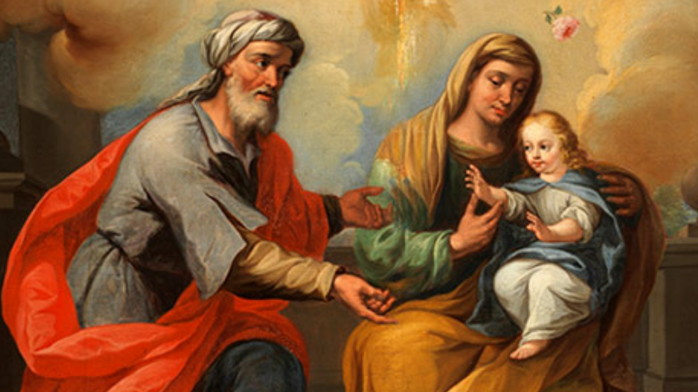
FESTEJO SANT’ANA E SÃO JOAQUIM

Slide 2
ENTRADA
COM AO IGREJA SUBIREMOS
O ALTAR DO SENHOR.
TODA A IGREJA AQUI ESTÁ, PARA O ENCONTRO COM DEUS.
ELE MESMO O MARCOU, PARA NÓS, FILHOS SEUS.

Slide 3
ENTRADA
COM AO IGREJA SUBIREMOS
O ALTAR DO SENHOR.
ENTRE NÓS E O PAI SANTO, ESTÁ JESUS, NOSSO IRMÃO:
MEDIADOR, SACERDOTE, NOSSO PONTO DE UNIÃO.

Slide 4
ENTRADA
COM AO IGREJA SUBIREMOS
O ALTAR DO SENHOR.
REZAREMOS COM CRISTO, O PERFEITO LOUVOR,
E SEREMOS PRO PAI, UMA IMAGEM DE AMOR.

Slide 5
ENTRADA
COM AO IGREJA SUBIREMOS
O ALTAR DO SENHOR.
CÉUS E TERRA ESTARÃO, NA OBLAÇÃO DE JESUS.
QUER UNIR NUM REBANHO OS REMIDOS DA CRUZ.

Slide 7
ATO PENITENCIAL
SENHOR, MESTRE DA VERDADE PERDOAI-NOS PELAS VEZES QUE DEIXAMOS OS DEVERES CRISTÃOS EM SEGUNDO PLANO SENDO OMISSOS NO TRATO COM O PRÓXIMO, ESPECIALMENTE COM OS NOSSOS AVÓS E IDOSOS, CANTEMOS:
SENHOR, TENDE PIEDADE DE NÓS

Slide 8
ATO PENITENCIAL
CRISTO, FONTE DA SABEDORIA E EXEMPLO DE HUMILDADE, PERDOAI NOSSO ORGULHO, COMODISMO E AS VEZES QUE SOMOS PROMOTORES DAS GUERRAS E INJUSTIÇAS, CANTEMOS:
CRISTO, TENDE PIEDADE DE NÓS

Slide 9
ATO PENITENCIAL
SENHOR, TU QUE ÉS O CAMINHO, A VERDADE E A VIDA, PERDOAINOS PELOS MOMENTOS EM QUE DEIXAMOS DE COLOCAR NOSSOS
DONS E CAPACIDADES A SERVIÇO DAS PESSOAS QUE MAIS
NECESSITAM, CANTEMOS:
SENHOR, TENDE PIEDADE DE NÓS

Slide 11
HINO DE LOUVOR
GLÓRIA A DEUS NAS ALTURAS E PAZ NA TERRA AOS HOMENS POR ELE AMADOS
SENHOR DEUS, REI DOS CÉUS, DEUS PAI TODO PODEROSO

Slide 12
HINO DE LOUVOR
NÓS VOS LOUVAMOS, NÓS VOS BENDIZEMOS
NÓS VOS ADORAMOS, NÓS VOS GLORIFICAMOS
NÓS VOS DAMOS GRAÇAS, POR VOSSA IMENSA GLÓRIA.

Slide 13
HINO DE LOUVOR
SENHOR JESUS CRISTO, FILHO UNIGÊNITO
SENHOR DEUS, CORDEIRO DE DEUS, FILHO DE DEUS PAI
GLÓRIA A DEUS NAS ALTURAS E PAZ NA TERRA AOS HOMENS POR ELE AMADOS

Slide 14
HINO DE LOUVOR
VÓS QUE TIRAIS O PECADO DO MUNDO,
TENDE PIEDADE DE NÓS
VÓS QUE TIRAIS O PECADO DO MUNDO,
ACOLHEI A NOSSA SÚPLICA
VÓS QUE ESTAIS À DIREITA DO PAI,
TENDE PIEDADE DE NÓS

Slide 15
HINO DE LOUVOR
SÓ VÓS SOIS SANTO, SÓ VÓS O SENHOR,
SÓ VÓS O ALTÍSSIMO, JESUS CRISTO,
COM O ESPÍRITO SANTO NA GLÓRIA DE DEUS PAI.
GLÓRIA A DEUS NAS ALTURAS E PAZ NA TERRA AOS HOMENS POR ELE AMADOS
AMÉM!

Slide 17
SALMO RESPONSORIAL
O SENHOR NÃO REJEITA O SEU POVO

Slide 19
ACLAMAÇÃO
ALELUIA, ALELUIA, ALELUIA, ALELUIA
GRAÇAS TE DOU, Ó PAI, SENHOR DO CEÚ E DA TERRA, POIS REVELASTE OS MISTÉRIOS DO TEU REINO AOS PEQUENINOS, ENCONDENDO-OS AOS DOUTORES.
ALELUIA, ALELUIA, ALELUIA, ALELUIA

Slide 21
CANTO DE APRESENTAÇÃO OFERENDAS
SENHOR, MEU DEUS, OBRIGADO, SENHOR
PORQUE TUDO É TEU!
1. É TEU O PÃO QUE APRESENTAMOS
É TUA DOR QUE SUPORTAMOS: OBRIGADO, SENHOR!

Slide 22
CANTO DE APRESENTAÇÃO OFERENDAS
SENHOR, MEU DEUS, OBRIGADO, SENHOR
PORQUE TUDO É TEU!
2. É TEU O VINHO QUE TRAZEMOS
É TUA VIDA QUE VIVEMOS: OBRIGADO, SENHOR!

Slide 23
CANTO DE APRESENTAÇÃO OFERENDAS
SENHOR, MEU DEUS, OBRIGADO, SENHOR
PORQUE TUDO É TEU!
3. A TUA VIDA É NOSSA VIDA
NA TUA CASA RECEBIDA: OBRIGADO, SENHOR!

Slide 24
CANTO DE APRESENTAÇÃO OFERENDAS
SENHOR, MEU DEUS, OBRIGADO, SENHOR
PORQUE TUDO É TEU!
4. NA TUA CRUZ CRUCIFICADOS
SEREMOS TEUS RESSUSCITADOS: OBRIGADO, SENHOR!

Slide 26
SANTO
SANTO, SANTO, SANTO
SENHOR DEUS DO UNIVERSO
O CÉU E A TERRA PROCLAMAM
A VOSSA GLÓRIA
HOSANA NAS ALTURAS

Slide 27
SANTO
SANTO, SANTO, SANTO
BENDITO O QUE VEM
EM NOME DO SENHOR (2X)
HOSANA, HOSANA NAS ALTURAS

Slide 29
COMUNHÃO
QUE EU VOS CANTE, Ó SENHOR, PELO BEM QUE ME FIZESTES!
ATÉ QUANDO, Ó SENHOR, ME ESQUECEREIS?
ATÉ QUANDO ESCONDEREIS A VOSSA FACE?
ATÉ QUANDO ESTARÁ TRISTE A MINHA ALMA?
E O CORAÇÃO ANGUSTIADO CADA DIA?

Slide 30
COMUNHÃO
QUE EU VOS CANTE, Ó SENHOR, PELO BEM QUE ME FIZESTES!
ATÉ QUANDO O INIMIGO SE ERGUERÁ?
OLHAI, SENHOR, MEU DEUS, E RESPONDEI-ME!
NÃO DEIXEIS QUE SE ME APAGUE A LUZ DOS OLHOS
E SE FECHEM, PELA MORTE, ADORMECIDOS!

Slide 31
COMUNHÃO
QUE EU VOS CANTE, Ó SENHOR, PELO BEM QUE ME FIZESTES!
QUE O INIMIGO NÃO ME DIGA: ‘EU TRIUNFEI!’
NEM EXULTE O OPRESSOR POR MINHA QUEDA.
UMA VEZ QUE CONFIEI NO VOSSO AMOR,
MEU CORAÇÃO, POR VOSSO AUXÍLIO, REJUBILE.

Slide 33
PÓS-COMUNHÃO
CREIO EM TI, SENHOR, CREIO NO TEU AMOR
NA TUA FORÇA QUE SUSTENTA O MUNDO
CREIO NO TEU SORRISO QUE FAZ BRILHAR O CÉU
E NO TEU CANTO QUE ME DÁ ALEGRIA

Slide 34
PÓS-COMUNHÃO
CREIO EM TI, SENHOR, CREIO NA TUA PAZ
NA TUA VIDA QUE FAZ BELA A TERRA
NA TUA LUZ QUE CLAREIA A NOITE
ROTA SEGURA NO MEU CAMINHO

Slide 35
PÓS-COMUNHÃO
CREIO EM TI, SENHOR, CREIO QUE TU ME AMAS
QUE ME SUSTENTAS, QUE ME DÁS O PERDÃO
QUE TU ME GUIAS PELAS ESTRADAS DO MUNDO
QUE ME DARÁS A VIDA ETERNA

Slide 37


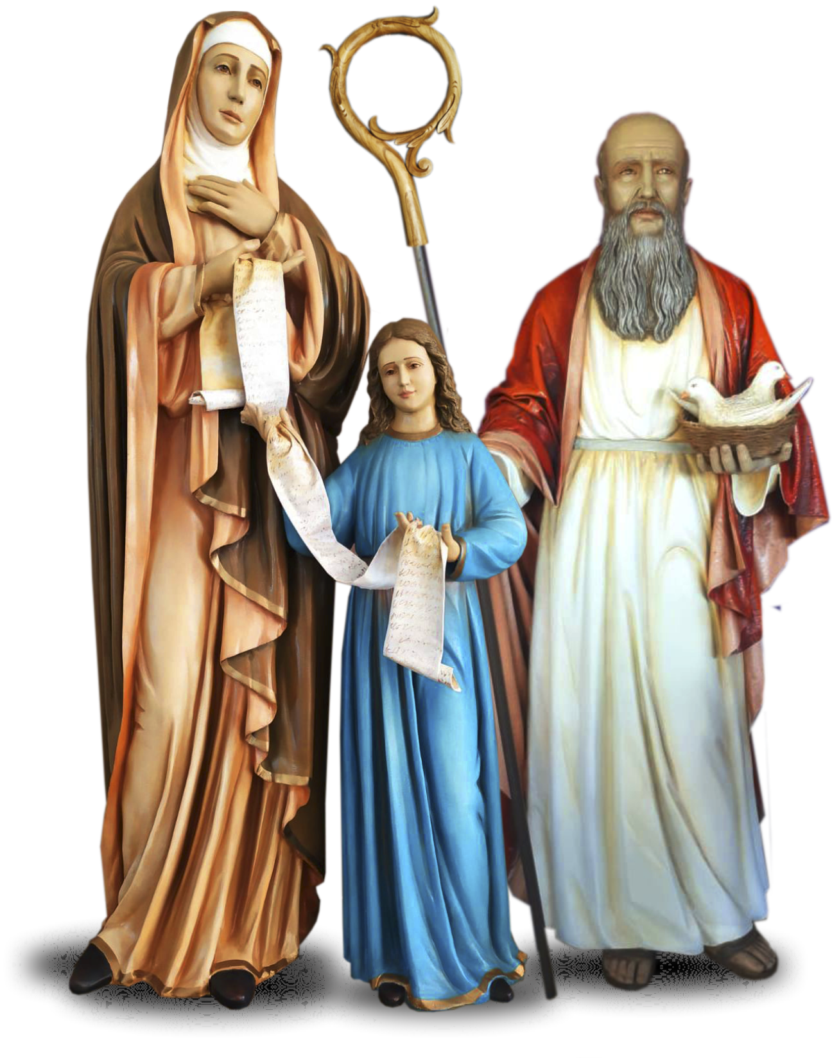



Slide 38

1º
dia

Slide 39

Meditemos e roguemos a intercessão de Sant’Ana e São Joaquim por todas as famílias.
Senhora Sant’ Ana, foste chamada por Deus a colaborar na salvação do mundo. Seguindo os caminhos da Providência Divina, recebestes São Joaquim por esposo. Deste vosso matrimônio vivido em santidade, nasceu Maria Santíssima, que seria a mãe de Jesus Cristo. Formando vós, família tão Santa, confiantes nós pedimos por nossa família pelos idosos, pelos avós, bisavós e Trisavós. Alcançai a todos as graças de Deus. Alcançai a mim também, se for para salvação de minha alma a graça que suplico a Deus pela intercessão de São Joaquim e Sant’ Ana.

Slide 40
ORAÇÃO:
Peça a graça...

Slide 41
Que as famílias vivam na santidade do matrimônio e formem seus filhos Segundo o Evangelho. Que os filhos e netos cresçam em sabedoria graça e santidade, e encontrem a vocação a que Deus os chamou. E a todos nós, alcançai-nos a alegria de viver fielmente na Igreja de Cristo, guiados pelo Espírito Santo, para que um dia, após as alegrias e Sofrimentos desta vida, merecemos também nós chegar ao céu, onde vos possamos encontrar, para junto sermos eternamente felizes. Amém.
ORAÇÃO:
FINAL

Slide 42
PAI NOSSO
Ave Maria
Glória ao Pai
Sant’Ana e São Joaquim
rogai por nós.

Slide 44
LADAINHA
SENHOR, TENDE PIEDADE DE NÓS! (BIS)
Ó CRISTO, TENDE PIEDADE DE NÓS! (BIS)
SENHOR TENDE PIEDADE DE NÓS! (BIS)

Slide 45
LADAINHA
SANT’ANA E SÃO JOAQUIM, ROGAI POR NÓS!
Ó VÓS, PAIS DA IMACULADA, ROGAI POR NÓS!
Ó VÓS, AVÓS DE JESUS CRISTO, ROGAI POR NÓS!
Ó VÓS PAIS DE AMOR E CARIDADE, ROGAI POR NÓS!

Slide 46
LADAINHA
SANT’ANA, ÁRVORE FECUNDADA, ROGAI POR NÓS!
SÃO JOAQUIM HOMEM DE FÉ, ROGAI POR NÓS!
SANT’ANA, DESCENDENTE DE REIS, ROGAI POR NÓS!
SÃO JOAQUIM SACERDOTE DO TEMPLO, ROGAI POR NÓS!

Slide 47
LADAINHA
SANT’ANA DE CELESTE ORVALHO, ROGAI POR NÓS!
SANT’ANA DE ESPLENDENTE ALVURA, ROGAI POR NÓS!
SANT’ANA, VASO CHEIO DE GRAÇA, ROGAI POR NÓS!
SÃO JOAQUIM MODELO DE PACIÊNCIA, ROGAI POR NÓS!

Slide 48
LADAINHA
SANT’ANA E SÃO JOAQUIM, ROGAI POR NÓS!
POR TODOS NOSSOS AVÓS, ROGAI POR NÓS!
POR TODOS OS NOSSOS ENFERMOS, ROGAI POR NÓS!
POR TODAS NOSSAS FAMÍLIAS, ROGAI POR NÓS!

Slide 49
LADAINHA
SANT’ANA, CONSOLO DAS ESPOSAS, ROGAI POR NÓS!
SANT’ANA, A MÃE DAS VIÚVAS, ROGAI POR NÓS!
SANT’ANA, A MESTRA DAS VIRGENS, ROGAI POR NÓS!
SANT’ANA, PORTO DOS NAVEGANTES, ROGAI POR NÓS!

Slide 50
LADAINHA
CRISTO, OUVI-NOS! CRISTO, OUVI-NOS!
CRISTO, ATENDEI-NOS! CRISTO, ATENDEI-NOS!

Slide 52
FINAL
Ó SANT’ANA E TAMBÉM SÃO JOAQUIM OLHEM TEU POVO AQUI REUNIDOS/ AGRADECEMOS A TI AVÓS QUERIDOS NESTE DIA FESTIVO DE ALEGRIA
SANT’ANA E SÃO JOAQUIM ROGUEM POR NÓS/ POIS POR VÓS VEIO A MÃE DO SALVADOR/ COM SANT’ANA E SÃO JOAQUIM CONSTRUAMOS MUNDO NOVO DE IRMÃOS

Slide 53
FINAL
Ó SANT’ANA E TAMBÉM SÃO JOAQUIM VEM
CAMINHAR COM ESTE POVO SOFRIDO/ TODOS JUNTOS VAMOS ACREDITAR/ EMANUEL DEUS CONOSCO VEM MORAR.
SANT’ANA E SÃO JOAQUIM ROGUEM POR NÓS/ POIS POR VÓS VEIO A MÃE DO SALVADOR/ COM SANT’ANA E SÃO JOAQUIM CONSTRUAMOS MUNDO NOVO DE IRMÃOS

Slide 54
FINAL
Ó SANT’ANA E TAMBÉM SÃO JOAQUIM PAIS DE
AMOR , ESPERANÇA E FÉ / Ó SANT’ANA E TAMBÉM SÃO JOAQUIM ABENÇOAI TODOS NOSSOS LAVRADORES.
SANT’ANA E SÃO JOAQUIM ROGUEM POR NÓS/ POIS POR VÓS VEIO A MÃE DO SALVADOR/ COM SANT’ANA E SÃO JOAQUIM CONSTRUAMOS MUNDO NOVO DE IRMÃOS

